Slide 1
STRUKTUR POHON (TREE)
Pertemuan 11

Slide 2
PENGERTIAN TREE
Pohon (Tree) termasuk struktur non linear yang didefinisikan sebagai data yang terorganisir dari suatu item informasi cabang yang saling terkait
LEVEL
ROOT
A
1
B
C
D
2
E
F
G
H
3
HIGHT = 3

Slide 3
ISTILAH DALAM TREE
1. Predesesor
Node yang berada diatas node tertentu.
contoh : B predesesor dari E dan F)
2. Succesor
Node yang berada dibawah node tertentu.
(contoh : E dan F merupakan succesor dari B)
3. Ancestor
Seluruh node yang terletak sebelum node tertentu dan
terletak pada jalur yang sama.
(contoh : A dan B merupakan ancestor dari F)

Slide 4
ISTILAH DALAM TREE (Lanjutan)
4. Descendant
Seluruh node yang terletak sesudah node tertentu dan terletak pada jalur yang sama.
(contoh : F dan B merupakan descendent dari A)
5. Parent
Predesesor satu level diatas satu node
(contoh : B merupakan parent dari F)
6. Child
Succesor satu level dibawah satu node
(contoh : F merupakan child dari B)

Slide 5
ISTILAH DALAM TREE (Lanjutan)
7. Sibling
Node yang memiliki parent yang sama dengan satu
node (contoh : E dan F adalah sibling)
8. Subtree
Bagian dari tree yang berupa suatu node beserta descendant-nya (contoh : Subtree B, E, F dan Subtree D, G, H)
9. Size
Banyaknya node dalam suatu tree (contoh : gambar tree diatas memiliki size = 8)
10. Height
Banyaknya tingkat/level dalam suatu tree
(contoh : gambar tree diatas memiliki height = 3)

Slide 6
ISTILAH DALAM TREE (Lanjutan)
11. Root (Akar)
Node khusus dalam tree yang tidak memiliki predesesor
(Contoh : A)
12. Leaf (Daun)
Node-node dalam tree yang tidak memiliki daun (contoh : Node E,F,C,G,H)
13. Degree (Derajat)
Banyaknya child yang dimiliki oleh suatu node
(contoh : Node A memiliki derajat 3, node B memiliki derajat 2)

Slide 7
SIFAT UTAMA POHON BERAKAR
1. Jika Pohon mempunyai Simpul sebanyak n, maka banyaknya ruas atau edge adalah (n-1).
2. Mempunyai Simpul Khusus yang disebut Root, jika Simpul tersebut memiliki derajat keluar >= 0, dan derajat masuk = 0.
3. Mempunyai Simpul yang disebut sebagai Daun / Leaf, jika Simpul tersebut berderajat keluar = 0, dan berderajat
masuk = 1
4. Setiap Simpul mempunyai Tingkatan / Level yang dimulai dari Root yang Levelnya = 1 sampai dengan Level ke – n pada daun paling bawah. Simpul yang mempunyai Level sama disebut Bersaudara atau Brother atau Stribling.

Slide 8
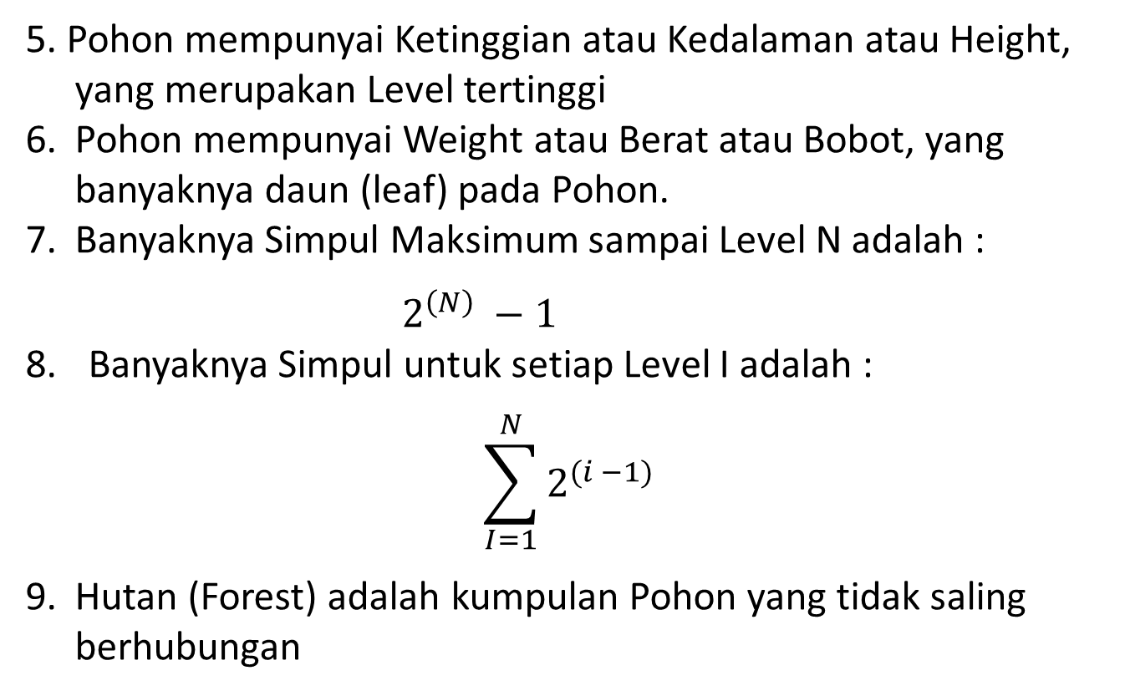
SIFAT UTAMA POHON BERAKAR
5. Pohon mempunyai Ketinggian atau Kedalaman atau Height, yang merupakan Level tertinggi
6. Pohon mempunyai Weight atau Berat atau Bobot, yang
banyaknya daun (leaf) pada Pohon.
7. Banyaknya Simpul Maksimum sampai Level N adalah :
$2^{\left(N\right)} −1$
Banyaknya Simpul untuk setiap Level I adalah :
$$\sum_{I=1}^{N}{2^{(i −1)}}$$
9. Hutan (Forest) adalah kumpulan Pohon yang tidak saling
berhubungan

Slide 9
BINARY TREE / POHON BINER
Struktur ini biasanya digunakan untuk menyajikan data
yang mengandung hubungan hirarkial antara elemenelemennya.
Bentuk Pohon Berakar yang lebih mudah dikelola dalam
komputer adalah Pohon Biner (Binary Tree) yang lebih
dikenal sebagai Pohon Umum (General Tree) yang dapat
didefinisikan sebagai kumpulan simpul yang mungkin
kosong atau mempunyai akar dan dua Subpohon yang
saling terpisah yang disebut dengan Subpohon Kiri /
cabang kiri (Left Subtree) dan Subpohon Kanan / cabang
kanan (Right Subtree).

Slide 10
KARAKTERISTIK BINARY TREE / POHON BINER
Karakteristik Pohon Binar (Binary Tree) :
1. Setiap Simpul paling banyak hanya memiliki dua buah anak
2. Derajat Tertinggi dari setiap Simpul adalah dua.
3. Dibedakan antara Cabang Kiri dan Cabang Kanan.
4. Dimungkinkan tidak mempunyai Simpul

Slide 11
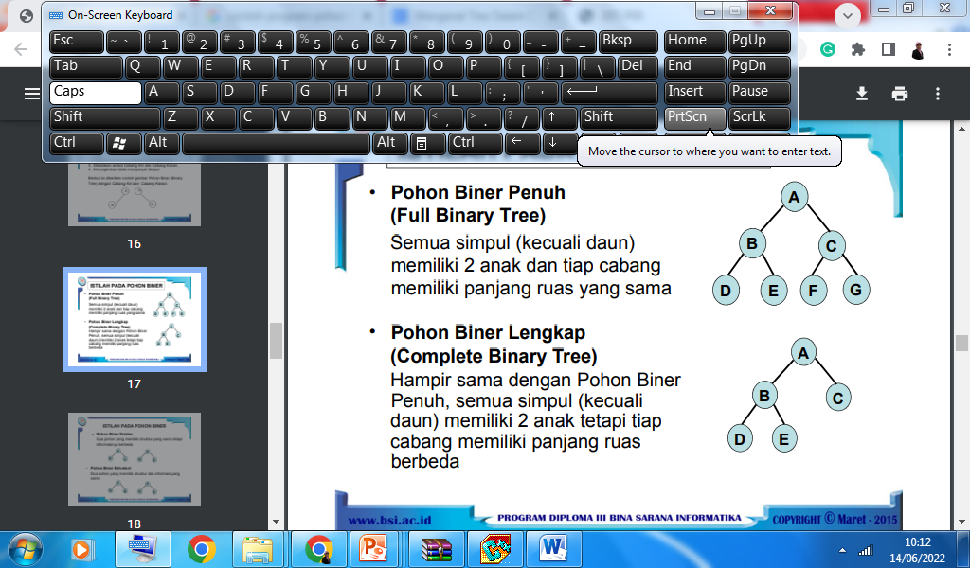
BENTUK BINARY TREE / POHON BINER
Pohon Biner Penuh (Full Binary Tree)
Semua simpul (kecuali daun) memiliki 2 anak dan tiap cabang
memiliki panjang ruas yang sama
Pohon Biner Lengkap (Complete Binary Tree)
Hampir sama dengan Pohon Biner Penuh, semua simpul (kecuali daun) memiliki 2 anak tetapi tiap cabang memiliki panjang ruas berbeda

Slide 12
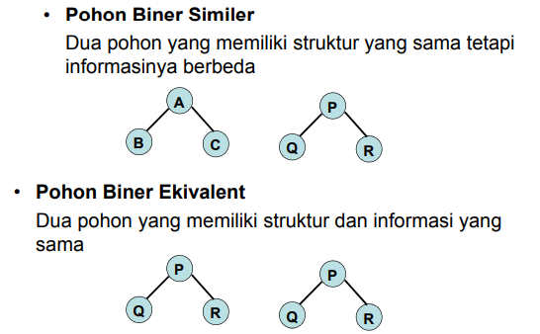

Slide 13
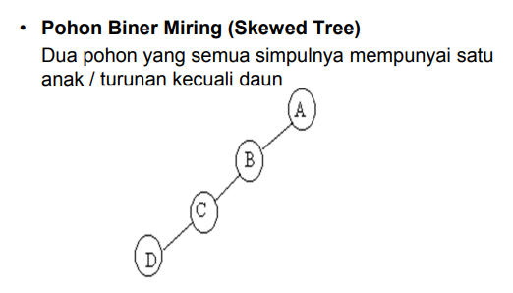

Slide 14
PENYAJIAN POHON BINAR (BINARY TREE)
• Tree dapat dibuat dengan menggunakan linked list secara rekursif.
• Linked list yang digunakan adalah double linked list non circular
• Data yang pertama kali masuk akan menjadi node root.
• Data yang lebih kecil dari data node root akan masuk daN menempati node kiri dari node root, sedangkan jika lebih besar dari data node root, akan masuk dan menempati node di sebelah kanan node root.

Slide 15
Bila diberikan untai HAKJCBL, maka proses untuk dapat membentuk pohon biner dari untai diatas adalah :
Karakter pertama ‘H’ ditempatkan sebagai akar (root)
Karakter ‘A’,karena lebih kecil dari ‘H’, maka akan menempati cabang kiri.
Karakter ‘K’, karena lebih besar dari ‘H’, maka akan menempati cabang kanan.
Karakter ‘J’, lebih besar dari ‘H’ dan kecil dari ‘K’, maka menempati cabang kiri ‘K’.
Karakter ‘C’,karena lebih besar dari ‘A’, maka akan menempati cabang kanan.
Karakter ‘B’, karena lebih kecil dari ‘C’, maka akan menempati cabang kiri.
Karakter ‘L’, lebih besar dari ‘K’, maka menempati cabang kiri kanan.

Slide 16
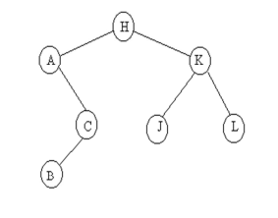
Sehingga pohon yang terbentuk adalah seperti berikut :

Slide 17
Latihan Buatlah pohon biner dari barisan bilangan berikut:
12, 22, 8, 19, 10, 9, 20, 4, 2, 6
2, 3, 4, 5, 50, 10, 15, 13, 20, 12, 10, 7
7, 13, 4, 6, 5, 9, 15, 20, 60, 14, 40, 70
50, 45, 55, 41, 49,13,60, 70, 40, 35, 30, 20, 80, 75, 85
12, 19, 11, 17, 29, 21, 20, 22, 13, 14, 18, 16, 15

